Slide 1


















Slide 2








Thứ … ngày ... tháng … năm
...

Slide 3



- Chia sẻ được với bạn về một món ăn mà em nhớ nhất.
2
- Nêu được phỏng đoán về nội dung bài đọc qua tên bài, hoạt động khởi động và tranh minh hoạ.
– Đọc trôi chảy bài đọc, ngắt nghỉ đúng dấu câu, đúng logic ngữ nghĩa; trả lời được các câu hỏi tìm hiểu bài. Hiểu được nội dung của bài đọc: Những món quà quê bình dị và tình yêu của bà giúp cho những ngày đông rét mướt trở nên ấm áp. Từ đó, rút ra được ý nghĩa: Tình cảm chan chứa yêu thương của bà đã đem đến cho các cháu một tuổi thơ ngọt ngào, đầy ý nghĩa.

Slide 4



Bố Kiều Linh

Slide 5


Chia sẻ với bạn về một món ăn mà em nhớ nhất.
Tên Màu sắc Hương vị
Thực hiện nhóm đôi

Slide 6
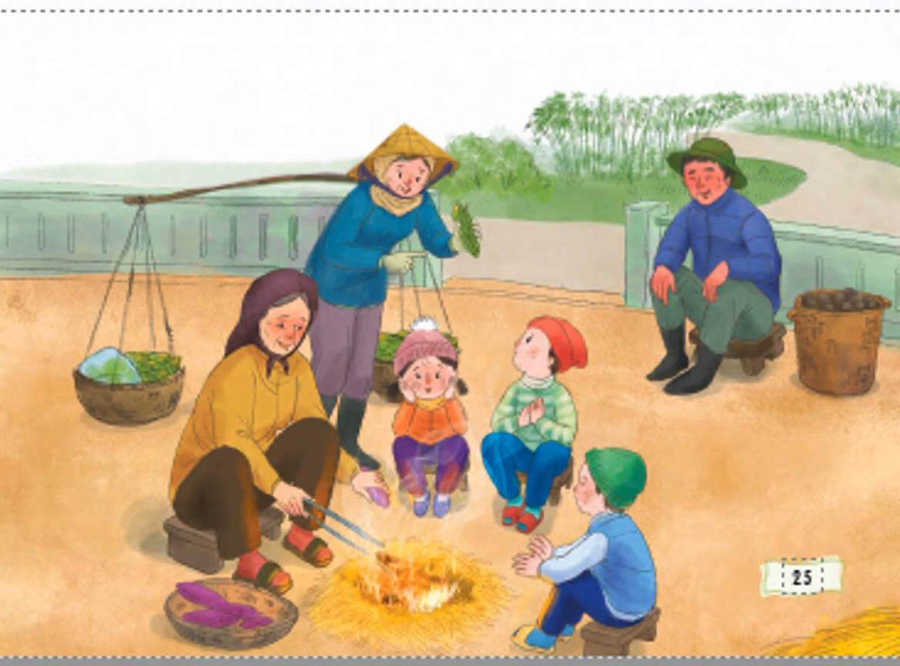

Slide 7

Bố Kiều Linh

Slide 8



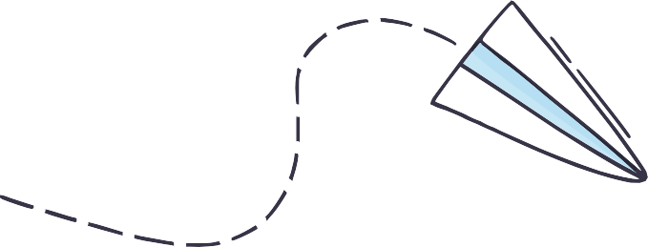
















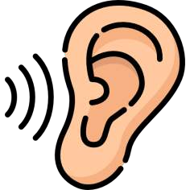

Mắt dõi
Tai nghe
Tay dò

Slide 9


Vào độ tháng Chạp, bà chọn thóc nếp cái hoa vàng hoặc nếp nhung đem rang với cát cho đến khi nổ bỏng xoè hoa rồi sảy lại, bỏ vỏ trấu và thóc chưa nổ. Bỏng nếp xay mịn, mật mía với mạch nha trộn nước nấu trên lửa liu riu đến khi sánh lại, trộn đều với gừng nướng chín thái mỏng, thảo quả tán nhỏ cùng với lạc rang giã dối. Tiếp đó, nhào kĩ chè lam cho thật dẻo, chia ra từng phên bánh, lăn cho rền và phẳng, phủ bên ngoài một lớp bột mỏng để chè lam khô. Ăn một miếng chè lam bà làm, cảm nhận vị dẻo, dai của bột nếp, vị ngọt ngào của mật, một chút cay cay của gừng, một chút bùi bùi của lạc mà thấy cả tháng Chạp xôn xao, rét bỗng dịu lại.
Mùa đông ngọt chè lam, ngọt khoai lang nướng, mặt đứa nào cũng lem nhem như mọc râu mèo, tiếng cười giòn vỡ vang cả cánh đồng. Người lớn đi làm đồng ngang qua nghỉ chân cười theo, vui vẻ cho thêm mấy bắp ngô nếp mẩy hạt, mấy củ khoai mới dỡ. Gốc rạ được gom về, đống lửa to hơn, “bữa tiệc cánh đồng” trở nên rất thịnh soạn. Bà nhìn mặt các cháu lem nhem khói bụi rạ rơm, cười hỏi: “Rét có ngọt không?”. Các cháu đồng thanh thật to: “Ngọt, ngọt lắm cơ bà ạ!”.

Slide 10



Giọng đọc toàn bài trong sáng, vui tươi.
Nhấn giọng ở những từ ngữ nói về cách làm, đặc điểm của các món ăn, hoạt động, trạng thái của con người,...
Giọng bà: ấm áp, yêu thương; giọng các cháu: trong trẻo, vui tươi.

Slide 11

vỏ trấu
sảy
bỏng nếp
giã dối
phên
rền

Slide 12

Bỏng nếp xay mịn,/ mật mía với mạch nha trộn nước/ nấu trên lửa liu riu đến khi sánh lại,/ trộn đều với gừng nướng chín thái mỏng/ thảo quả tán nhỏ/ cùng với lạc rang giã dối.//

Slide 13
Ăn một miếng chè lam bà làm,/ cảm nhận vị dẻo,/ dai của bột nếp,/ vị ngọt ngào của mật,/ một chút cay cay của gừng/ một chút bùi bùi của lạc/ mà thấy cả tháng Chạp xôn xao,/ rét bỗng dịu lại.//

Slide 14


Bài tập đọc được chia làm mấy đoạn?
Đoạn 1: Từ đầu đến “bỗng dịu lại”.
Bố Kiều Linh
Đoạn 2: Còn lại.

Slide 15


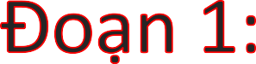
Vào độ tháng Chạp, bà chọn thóc nếp cái hoa vàng hoặc nếp nhung đem rang với cát cho đến khi nổ bỏng xoè hoa rồi sảy lại, bỏ vỏ trấu và thóc chưa nổ. Bỏng nếp xay mịn, mật mía với mạch nha trộn nước nấu trên lửa liu riu đến khi sánh lại, trộn đều với gừng nướng chín thái mỏng, thảo quả tán nhỏ cùng với lạc rang giã dối. Tiếp đó, nhào kĩ chè lam cho thật dẻo, chia ra từng phên bánh, lăn cho rền và phẳng, phủ bên ngoài một lớp bột mỏng để chè lam khô. Ăn một miếng chè lam bà làm, cảm nhận vị dẻo, dai của bột nếp, vị ngọt ngào của mật, một chút cay cay của gừng, một chút bùi bùi của lạc mà thấy cả tháng Chạp xôn xao, rét bỗng dịu lại.

Slide 16


Mùa đông ngọt chè lam, ngọt khoai lang nướng, mặt đứa nào cũng lem nhem như mọc râu mèo, tiếng cười giòn vỡ vang cả cánh đồng. Người lớn đi làm đồng ngang qua nghỉ chân cười theo, vui vẻ cho thêm mấy bắp ngô nếp mẩy hạt, mấy củ khoai mới dỡ. Gốc rạ được gom về, đống lửa to hơn, “bữa tiệc cánh đồng” trở nên rất thịnh soạn. Bà nhìn mặt các cháu lem nhem khói bụi rạ rơm, cười hỏi: “Rét có ngọt không?”. Các cháu đồng thanh thật to: “Ngọt, ngọt lắm cơ bà ạ!”.

Slide 17



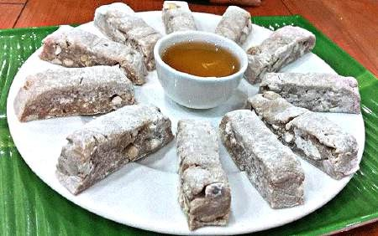
Tháng Chạp: tháng Mười hai âm lịch.
Chè lam: bánh ngọt làm bằng bột bỏng nếp
ngào với mật pha nước gừng.

Slide 18
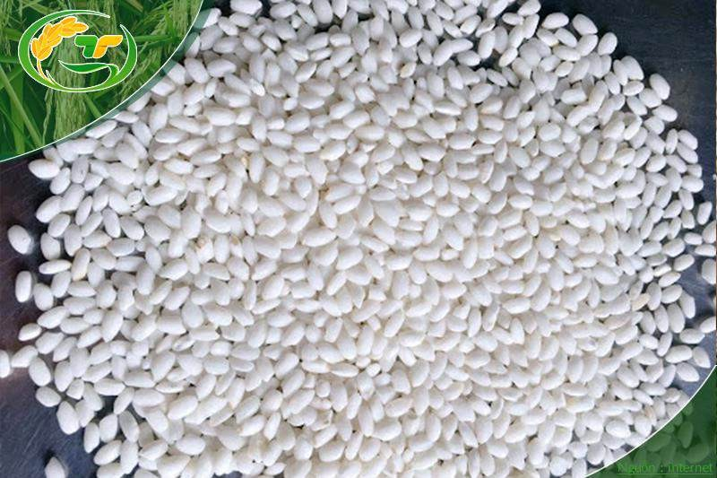
nếp nhung: loại lúa nếp thường được gieo trồng ở các tỉnh đồng bằng Bắc Bộ; cho hạt gạo to, tròn, màu trắng đục.

Slide 19
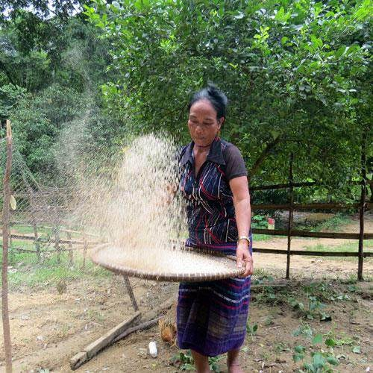
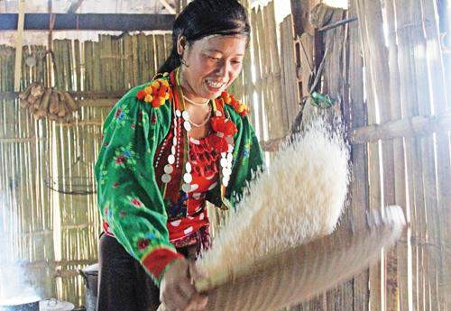
sảy: dùng mẹt, nia làm sạch chất hạt bằng động tác hất nhẹ cho hạt lép, rác bẩn bay về phía trước.

Slide 20
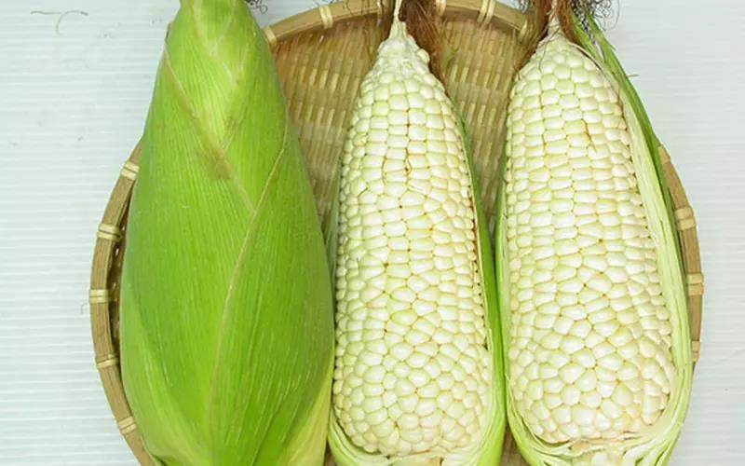
mẩy hạt: hạt to và chắc

Slide 21


















Phân công đọc theo
đoạn.
Tất cả thành viên đều đọc.
Giải nghĩa từ cùng nhau.
Đọc đún
Đọc to, r
Ngắt, nghỉ đúng c .
g.
õ.
hỗ

Slide 22


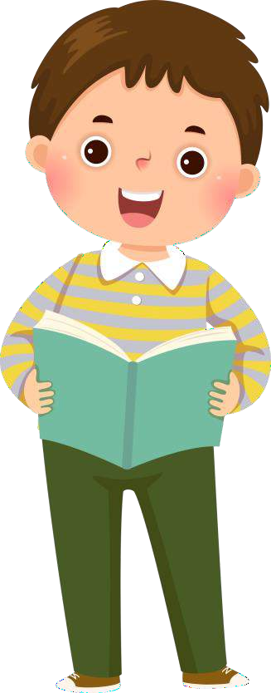





Đọc đúng.
Đọc to, rõ.
Ngắt, nghỉ đúng chỗ.

Slide 23

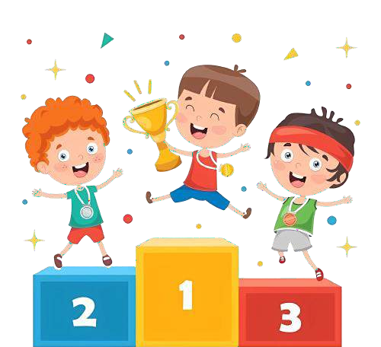
NHÓM:

Slide 24

Bố Kiều Linh

Slide 25





Những chi tiết nào trong đoạn đầu cho thấy món chè lam được bà làm rất công phu?
Các bạn nhỏ cảm nhận được những gì khi ăn món chè lam của bà?
Vì sao nói “bữa tiệc cánh đồng” trở nên rất thịnh soạn?
Theo em, những việc làm của bà có ý nghĩa như thế nào đối với tuổi thơ của các cháu?

Slide 26



Những chi tiết nào trong đoạn đầu cho thấy món chè lam được bà làm rất công phu?
Những chi tiết cho thấy món chè lam được bà làm rất công phu: Chọn thóc nếp cái hoa vàng hoặc nếp nhung đem rang với cát cho đến khi nổ bỏng xoè hoa rồi sảy lại; bỏng nếp xay mịn, mật mía với mạch nha trộn nước nấu trên lửa liu riu đến khi sánh lại, trộn đều với gừng nướng chín thái mỏng, thảo quả tán nhỏ cùng với lạc rang giã dối; nhào kĩ chè lam, chia ra từng phên bánh, lăn cho nền và phẳng, phủ bên ngoài một lớp bột mỏng để chè lam khô.

Slide 27



Các bạn nhỏ cảm nhận được những gì khi ăn món chè lam của bà?
Các bạn nhỏ cảm nhận được vị dẻo, dai của bột nếp, vị ngọt ngào của mật, vị cay của gừng, vị bùi bùi của lạc khi ăn món chè lam của bà. Nhờ vậy, cái rét tháng Chạp bỗng dịu lại.

Slide 28
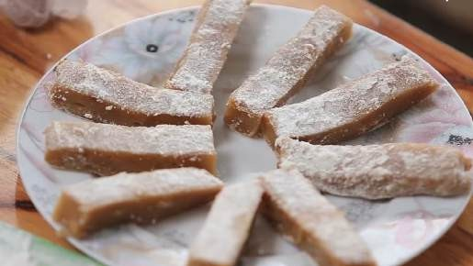
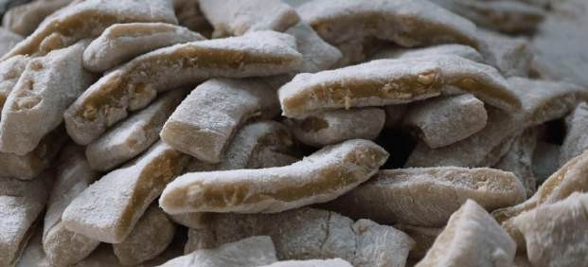
Ý CHÍNH CỦA ĐOẠN
Món chè lam1củ: a bà được làm rất công phu, đậm đà hương vị.

Slide 29

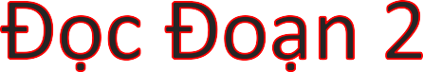
Vì sao nói “bữa tiệc cánh đồng” trở nên rất thịnh soạn?
Nói “bữa tiệc cánh đồng” trở nên rất thịnh soạn vì ngoài những món ăn của bà, các bạn nhỏ còn được nhận những món quà của người lớn đi làm đồng ngang qua cho – cũng chính là tình cảm mộc mạc của người dân quê với mấy bà cháu.

Slide 30
Theo em, những việc làm của bà có ý nghĩa như thế nào đối với tuổi thơ của các cháu?
Những việc làm của bà giúp tuổi thơ của các bạn nhỏ thêm sinh động, đáng nhớ; những việc làm ấy trở thành kỉ niệm đẹp về tuổi thơ êm đềm của các cháu

Slide 31

Ý CHÍNH CỦA ĐOẠN 2:
Niềm vui của các bạn nhỏ với “bữa tiệc cánh đồng”.

Slide 32
Nội dung chính của bài đọc là gì?
Những món quà quê bình dị và tình yêu của bà giúp cho những ngày đông rét mướt trở nên ấm áp

Slide 33
Ý nghĩa của bài đọc là gì?
Tình cảm chan chứa yêu thương của bà đã đem đến cho các cháu một tuổi thơ ngọt ngào, đầy ý nghĩa.

Slide 34

Bố Kiều Linh

Slide 35


NHẮC LẠI
Nội dung chính của bài đọc là gì?
Những món quà quê bình dị và tình yêu của bà giúp cho những ngày đông rét mướt trở nên ấm áp

Slide 36

Theo em, giọng đọc của người đọc trong đoạn 2 như thế nào?
Giọng đọc trong sáng, vui tươi.
Nhấn giọng ở những từ ngữ nói về cách làm, đặc điểm của các món ăn, hoạt động, trạng thái của con người,…)
Giọng bà: ấm áp, yêu thương; giọng các cháu: trong trẻo, vui tươi..

Slide 37
Mùa đông ngọt chè lam/ ngọt khoai lang nướng/ mặt đứa nào cũng lem nhem/ như mọc râu mèo,/ tiếng cười giòn/ vỡ vang cả cánh đồng.// Người lớn đi làm đồng ngang qua nghỉ chân cười theo,/ vui vẻ cho thêm mấy bắp ngô nếp mẩy hạt/ mấy củ khoai mới dỡ.// Gốc rạ được gom về,/ đống lửa to hơn,/ “bữa tiệc cánh đồng” trở nên rất thịnh soạn.// Bà nhìn mặt các cháu lem nhem khói bụi ra rơm,/ cười hỏi:// “Rét có ngọt không?”.// Các cháu đồng đồng thanh thật to:// “Ngọt/ ngọt lắm cơ/ bà ạ!”.//

Slide 38



Phân công đọc theo
đoạn.
Tất cả thành viên đều đọc.
Giải nghĩa từ cùng nhau.
Đọc đún
Đọc to, r
Ngắt, nghỉ đúng c .
g.
õ.
hỗ

Slide 39

Đọc đúng.
Đọc to, rõ.
Ngắt, nghỉ đúng chỗ.

Slide 40
NHÓM:

Slide 41

Bố Kiều Linh

Slide 42





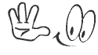

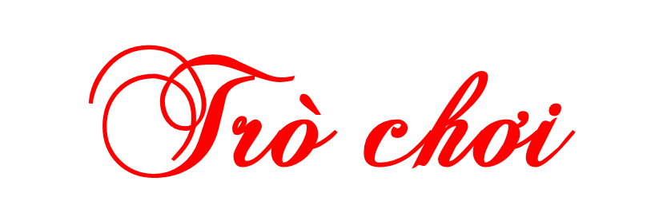
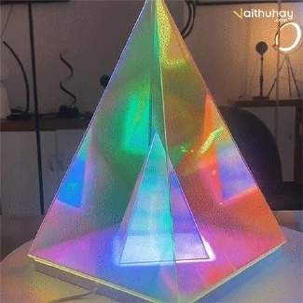
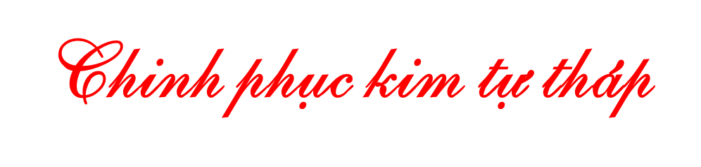


Slide 43



































1
2
3
4
5
6

Slide 44






Câu hỏi 1: Hôm nay các em học bài đọc gì?
A
rét đậm
B
rét ngọt
C
mùa đông ngọt ngào
D
lạnh giá

Slide 45












CHÚC MỪNG BẠN!
BẠN NHẬN ĐƯỢC MỘT PHẦN QUÀ

Slide 46



Câu hỏi 2: Bài đọc chia làm mấy đoạn?
A
2 đoạn
B
3 đoạn
C
4 đoạn
D
5 đoạn

Slide 47
CHÚC MỪNG BẠN!
BẠN NHẬN ĐƯỢC MỘT PHẦN QUÀ

Slide 48

Câu hỏi 3: Chè lam được làm từ nguyên liệu nào?
A
bỏng nếp
D
mật mía
C
mạch nha
B
cả 3 đáp án trên

Slide 49
CHÚC MỪNG BẠN!
BẠN NHẬN ĐƯỢC MỘT PHẦN QUÀ

Slide 50


GV ĐIỀN VÀO ĐÂY
GV ĐIỀN VÀO ĐÂY GV ĐIỀN VÀO ĐÂY GV ĐIỀN VÀO ĐÂY

Slide 51



